Slide 1

CHÀO MỪNG CÁC EM ĐẾN VỚI TIẾT HỌC

Slide 2





KHỞI ĐỘNG

Slide 3

Hành trình của phi hành gia

Slide 4

Hành trình của phi hành gia
Một số trạm không gian ngoài Trái đất đang gặp một số lỗi kĩ thuật cần các phi hành gia đến sữa chữa. Em hãy hoàn thành đúng các bài tập để giúp các phi hành gia đến các trạm không gian đấy nhé.

Slide 6

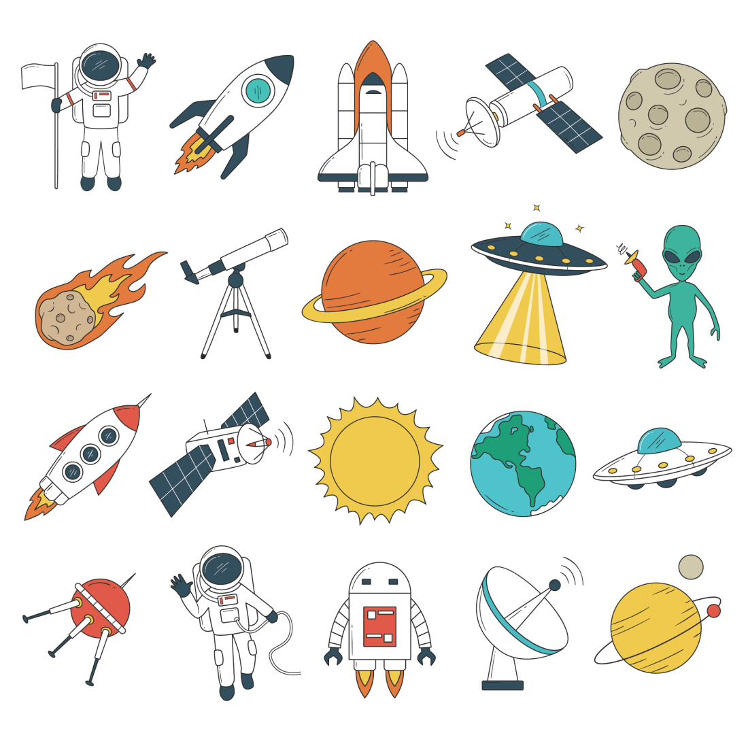
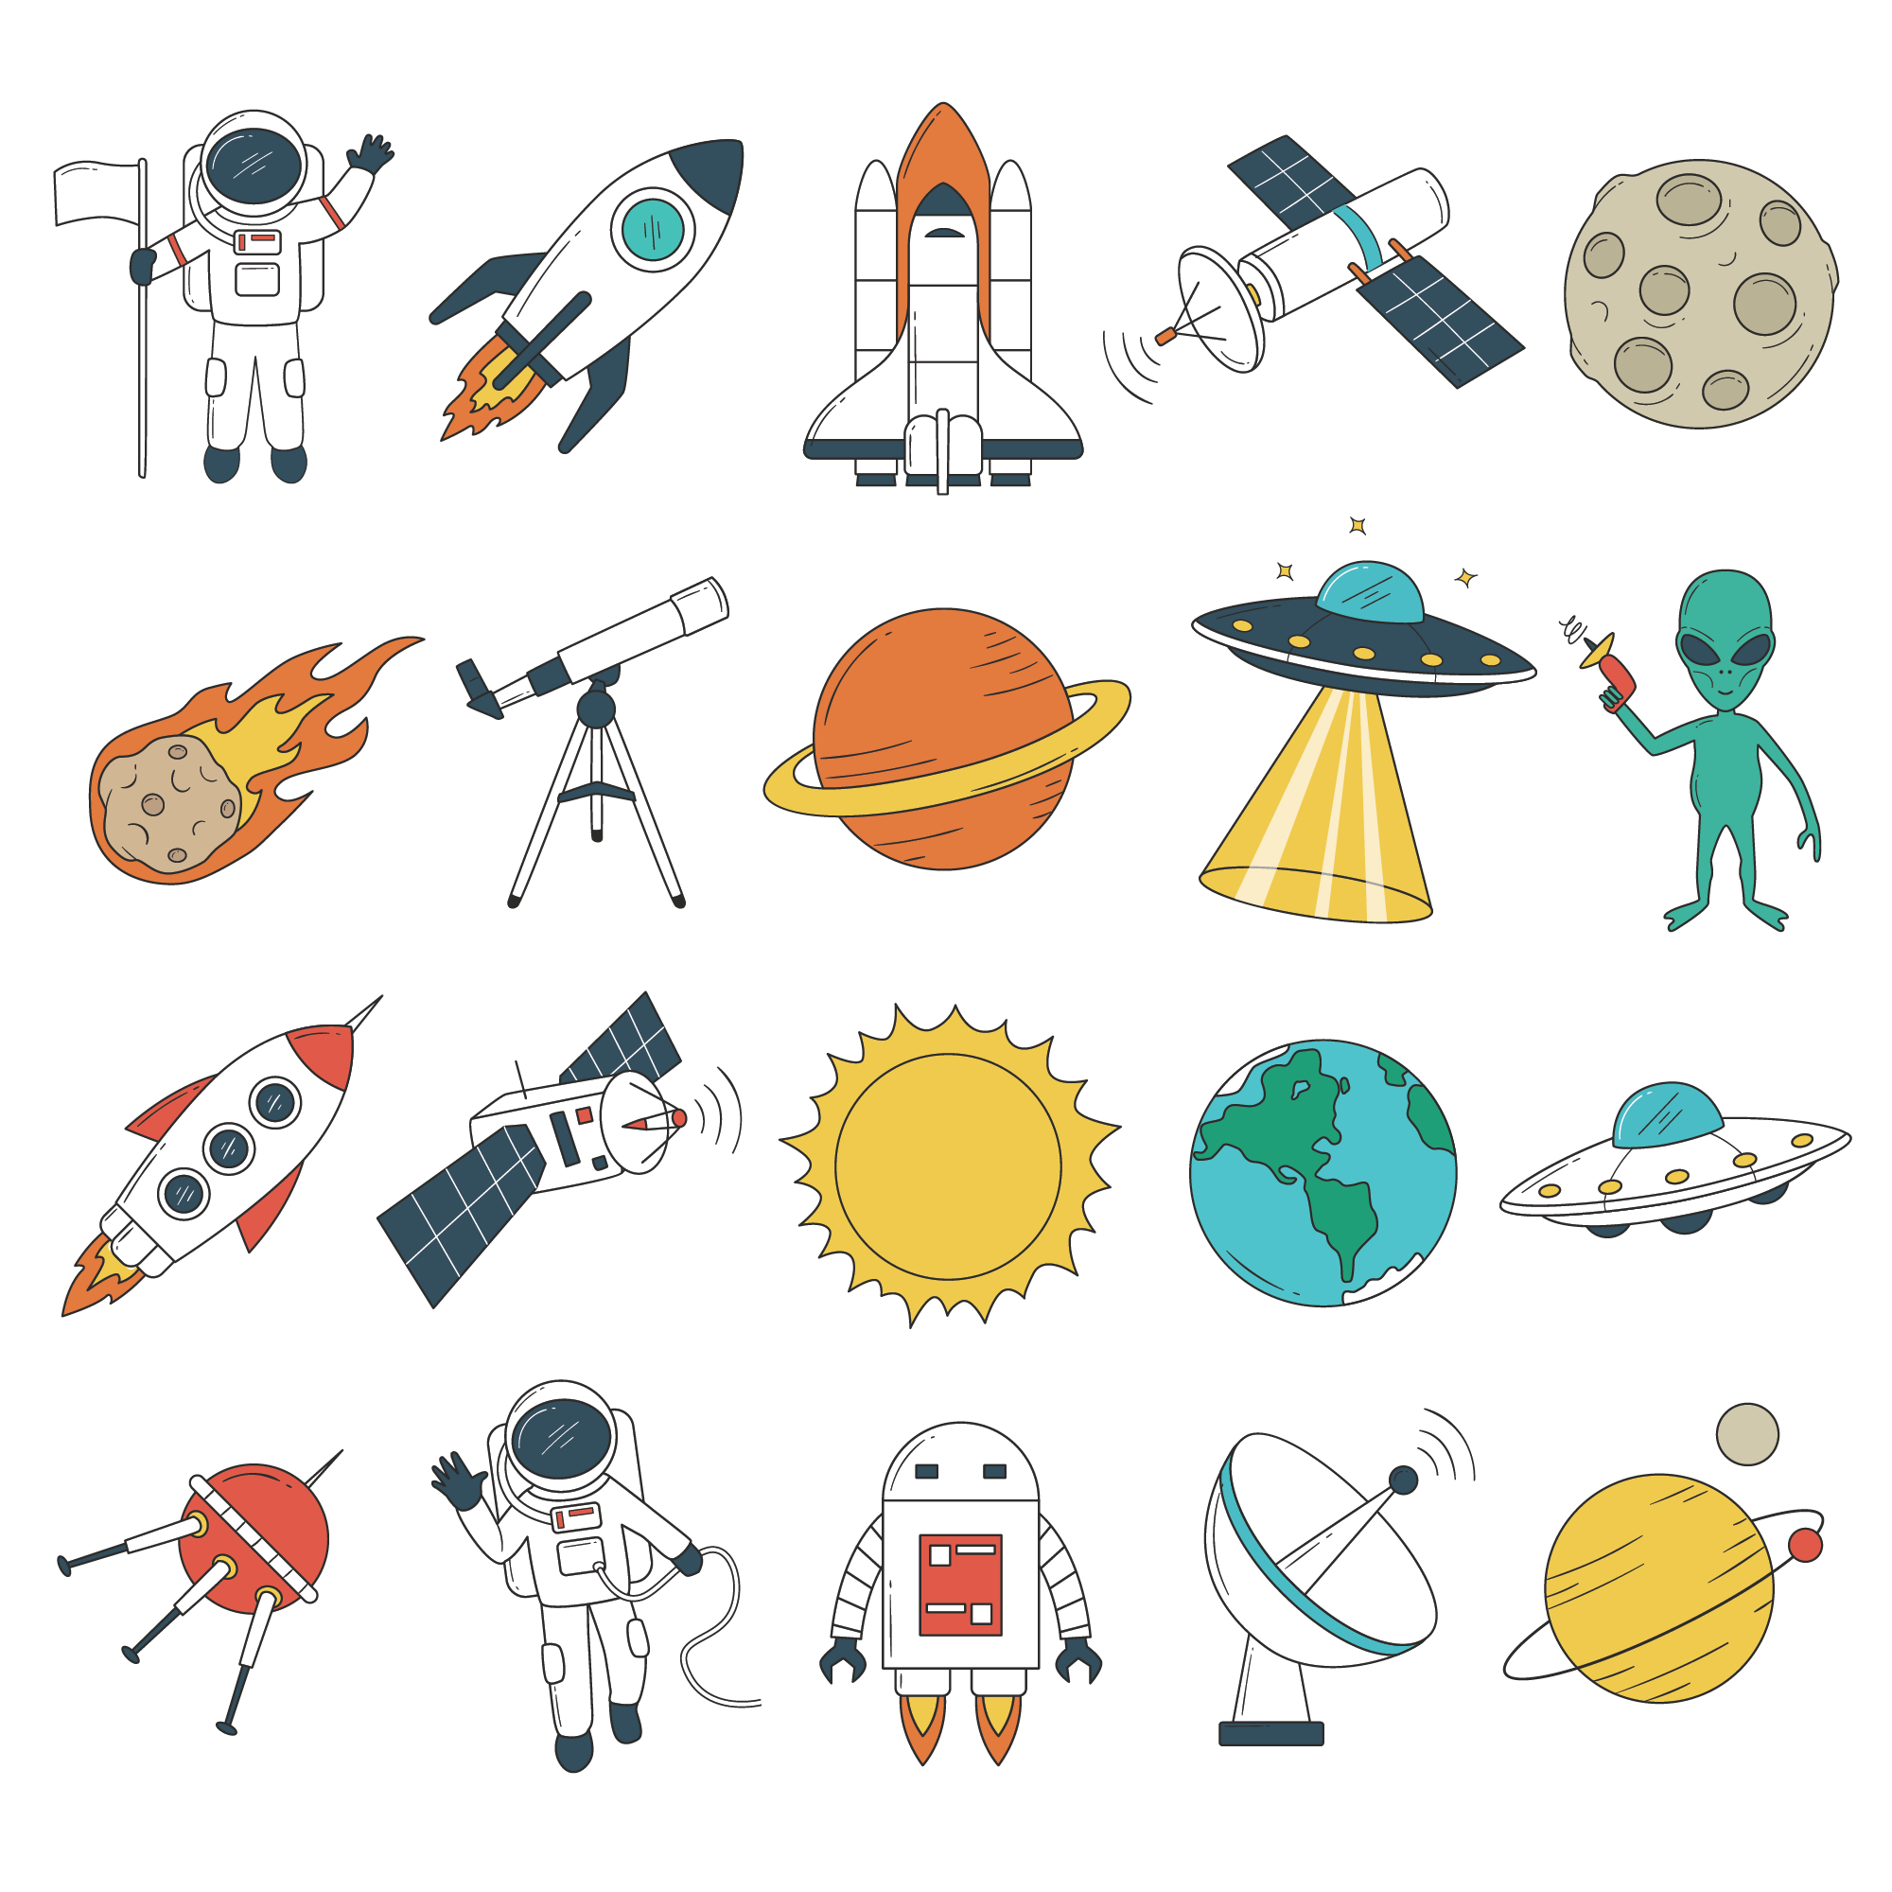
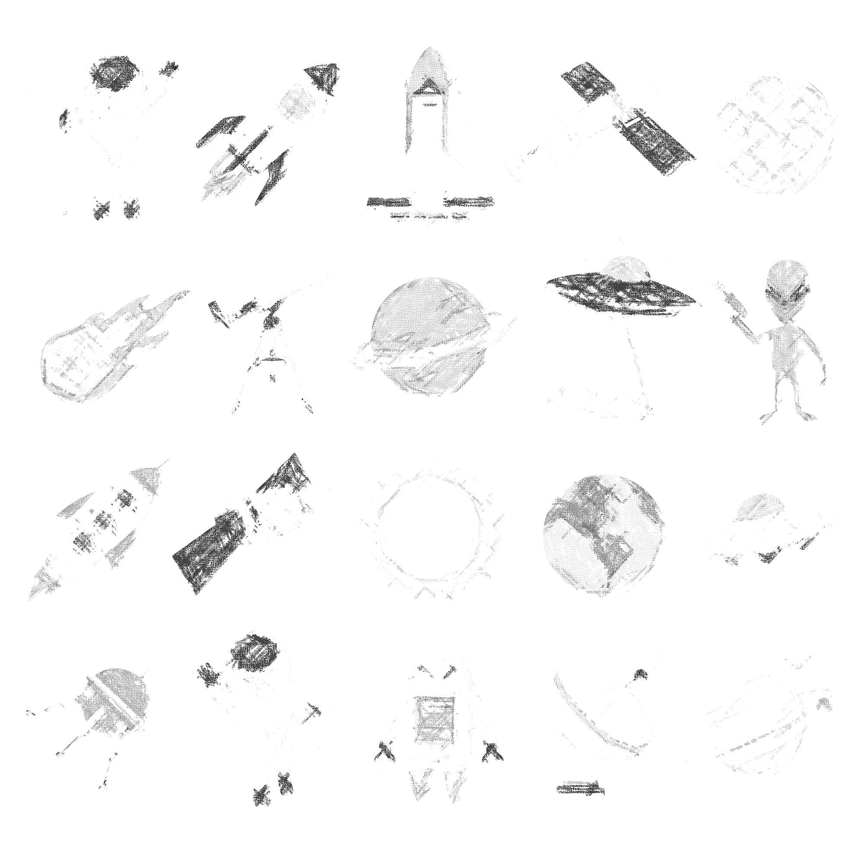
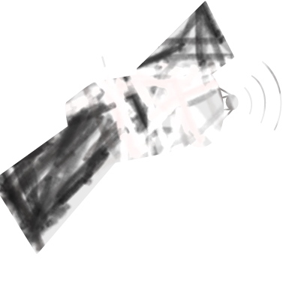

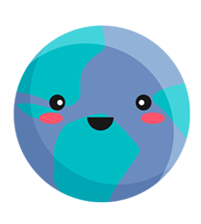

Slide 7






Đồng hồ sau chỉ mấy giờ?
A. 11 giờ 30 phút
B. 12 giờ 30 phút
C. 10 giờ rưỡi
D. 21 giờ 30 phút
Notes:
Bấm nút ngôi nhà để quay về trang chủ

Slide 8
Đồng hồ sau chỉ mấy giờ?
A. 13 giờ rưỡi
B. 12 giờ 15 phút
C. 13 giờ 15 phút
D. 2 giờ 15 phút
Notes:
Bấm nút ngôi nhà để quay về trang chủ

Slide 9
Đồng hồ sau chỉ mấy giờ?
A. 17 giờ rưỡi
B. 18 giờ 15 phút
D. 17 giờ 30 phút
D. 5 giờ 15 phút

Slide 10
Đồng hồ sau chỉ:
……………………..
8 giờ 30 phút
(hay 8 rưỡi)

Slide 11
Đồng hồ sau chỉ:
……………………..
12 giờ 15 phút

Slide 12

GIỜ - PHÚT
Tiết 2

Slide 13

Thứ ba ngày 1 tháng 3 năm 2022
Toán
Giờ - Phút (tiết 2)

Slide 14

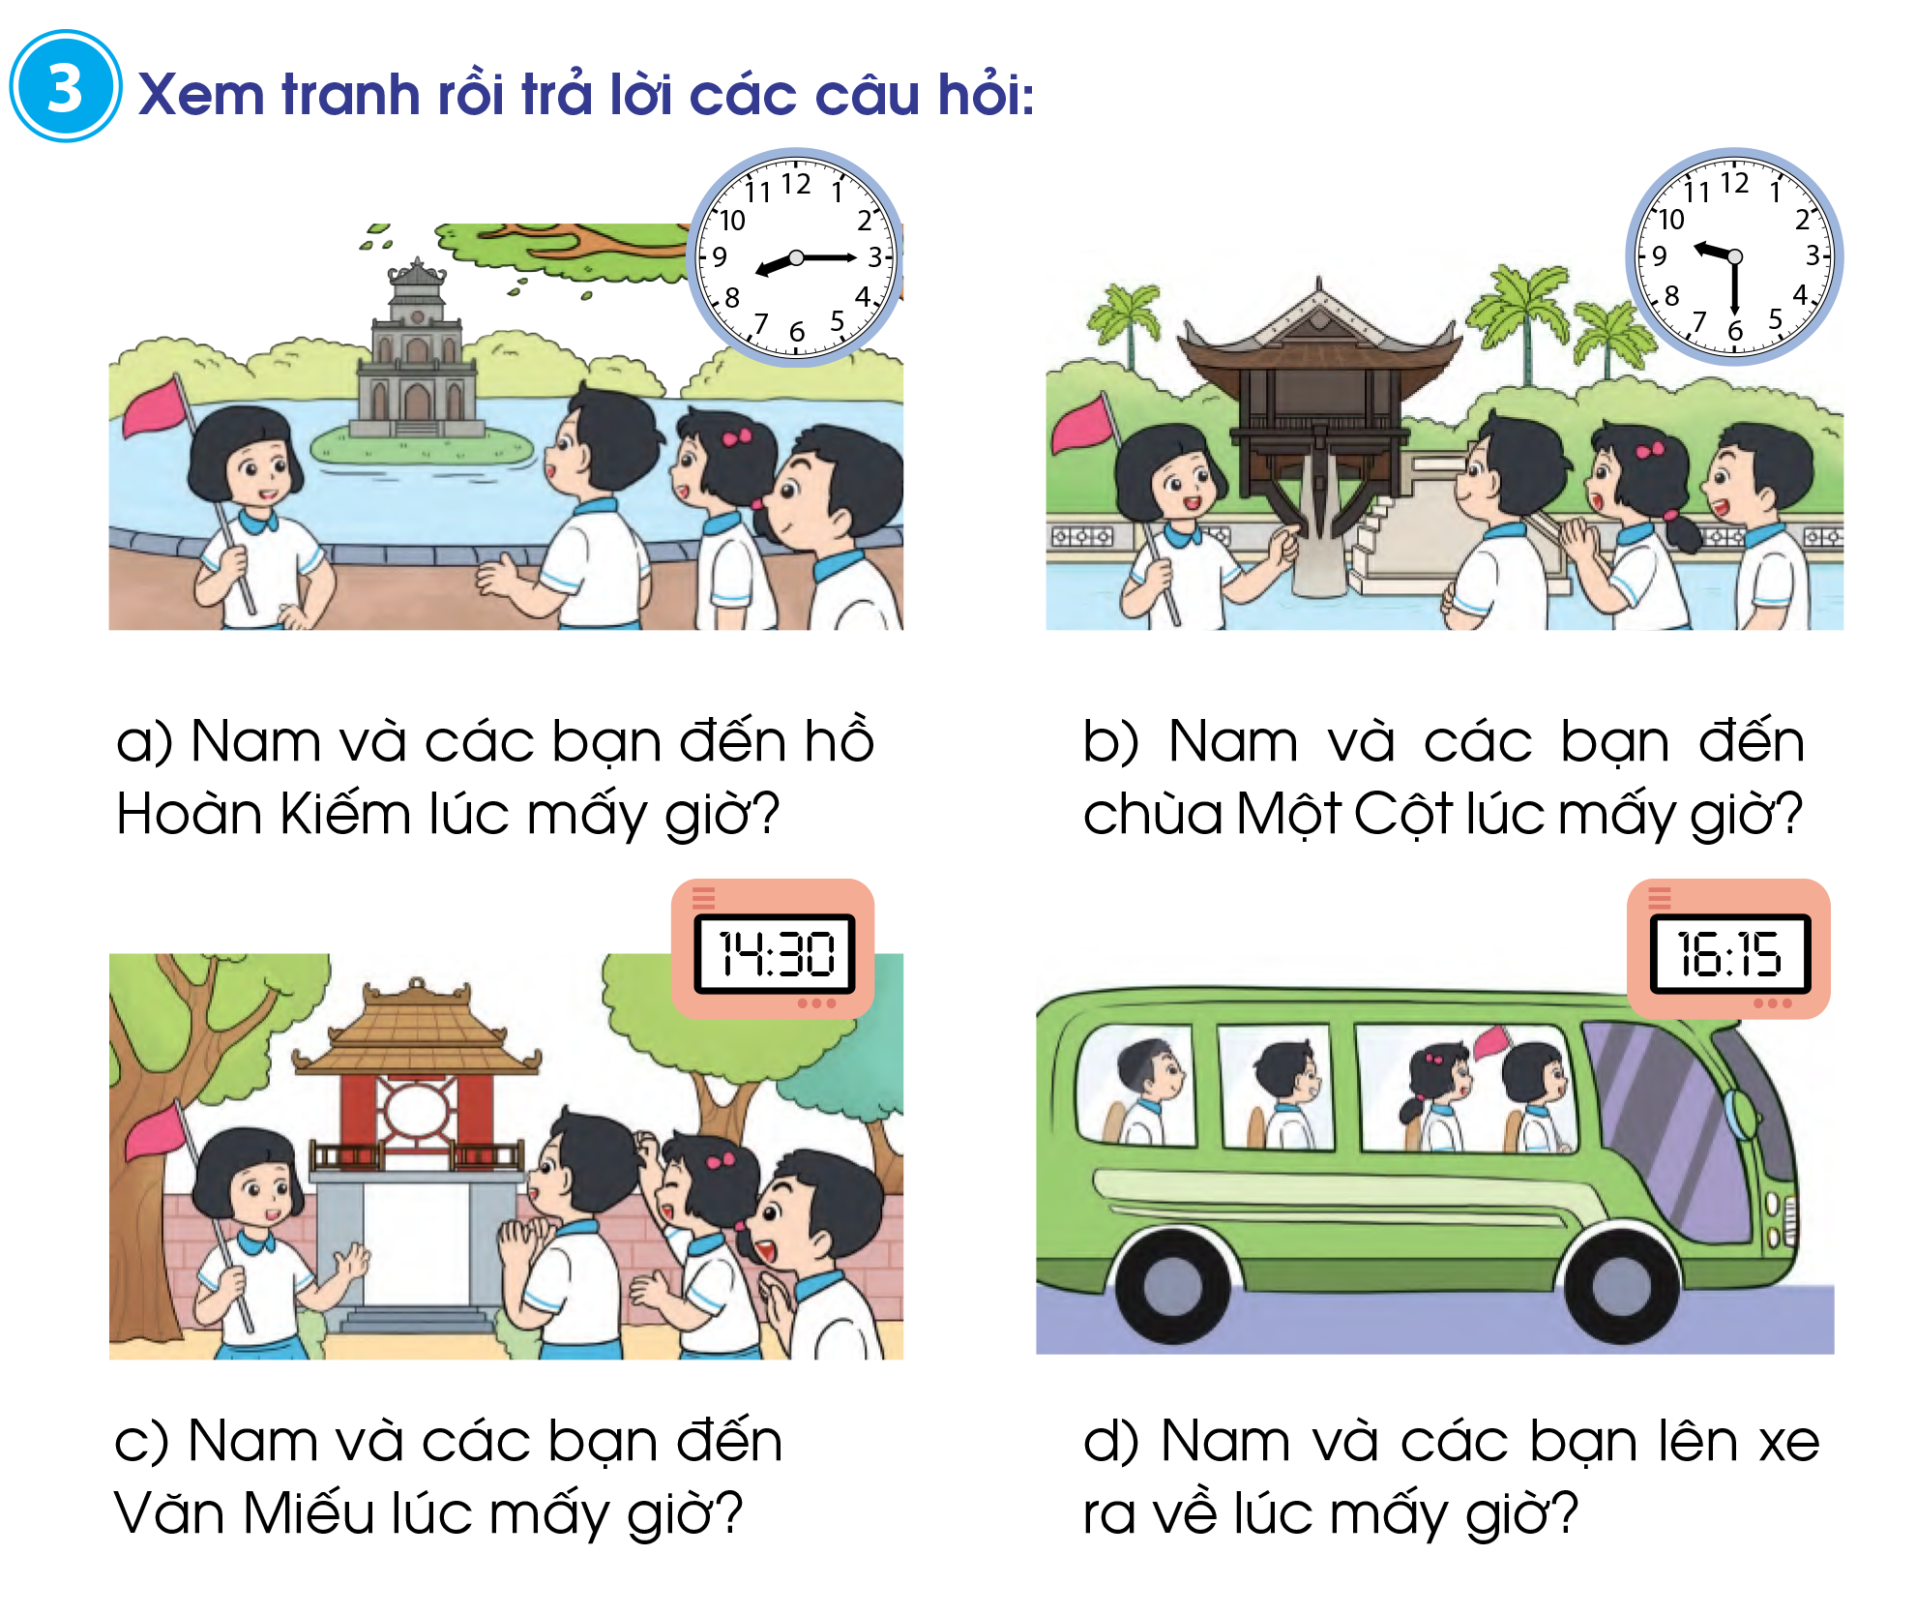
3
Xem tranh rồi trả lời các câu hỏi:
a) Nam và các bạn đến hồ Hoàn Kiếm lúc mấy giờ?
b) Nam và các bạn đến chùa Một Cột lúc mấy giờ?
c) Nam và các bạn đến Văn Miếu lúc mấy giờ?
d) Nam và các bạn lên xe ra về lúc mấy giờ?

Slide 15
a) Nam và các bạn đến hồ Hoàn Kiếm lúc 8 giờ 15 phút

Slide 16
b) Nam và các bạn đến chùa Một Cột lúc 9 giờ 30 phút (hay 9 giờ rưỡi)

Slide 17
c) Nam và các bạn đến Văn Miếu lúc 14 giờ 30 phút (hay 2 giờ 30 phút chiều).

Slide 18
d) Nam và các bạn lên xe ra về lúc 16 giờ 15 phút (4 giờ 15 phút chiều)

Slide 19


4
Hãy nói về thời gian mở cửa và đóng của của các địa điểm dưới đây:
Bể bơi trẻ em
7:30 – 9:30
16:15 – 19:00
Thư viện thiếu nhi
8:30 – 11:30
13:30 – 17:15

Slide 20

Bể bơi trẻ em
7:30 – 9:30
16:15 – 19:00
Bể bơi trẻ em mở cửa lúc:
Buổi sáng: Từ 7 giờ 30 phút đến 9 giờ 30 phút.
Buổi chiều: Từ 16 giờ 15 phút đến 7 giờ tối.
Thư viện thiếu nhi mở cửa lúc:
Buổi sáng: Từ 8 giờ 30 phút đến 11 giờ 30 phút.
Buổi chiều: Từ 13 giờ 30 phút đến 17 giờ 15 phút.
Thư viện thiếu nhi
8:30 – 11:30
13:30 – 17:15

Slide 21


CỦNG CỐ
Mỗi đồng hồ sau chỉ mấy giờ?
10 giờ 15 phút
6 giờ 30 phút
(hay 18 giờ 30 phút)
16 giờ 15 phút

Slide 22

Củng cố
Dặn dò

Slide 23
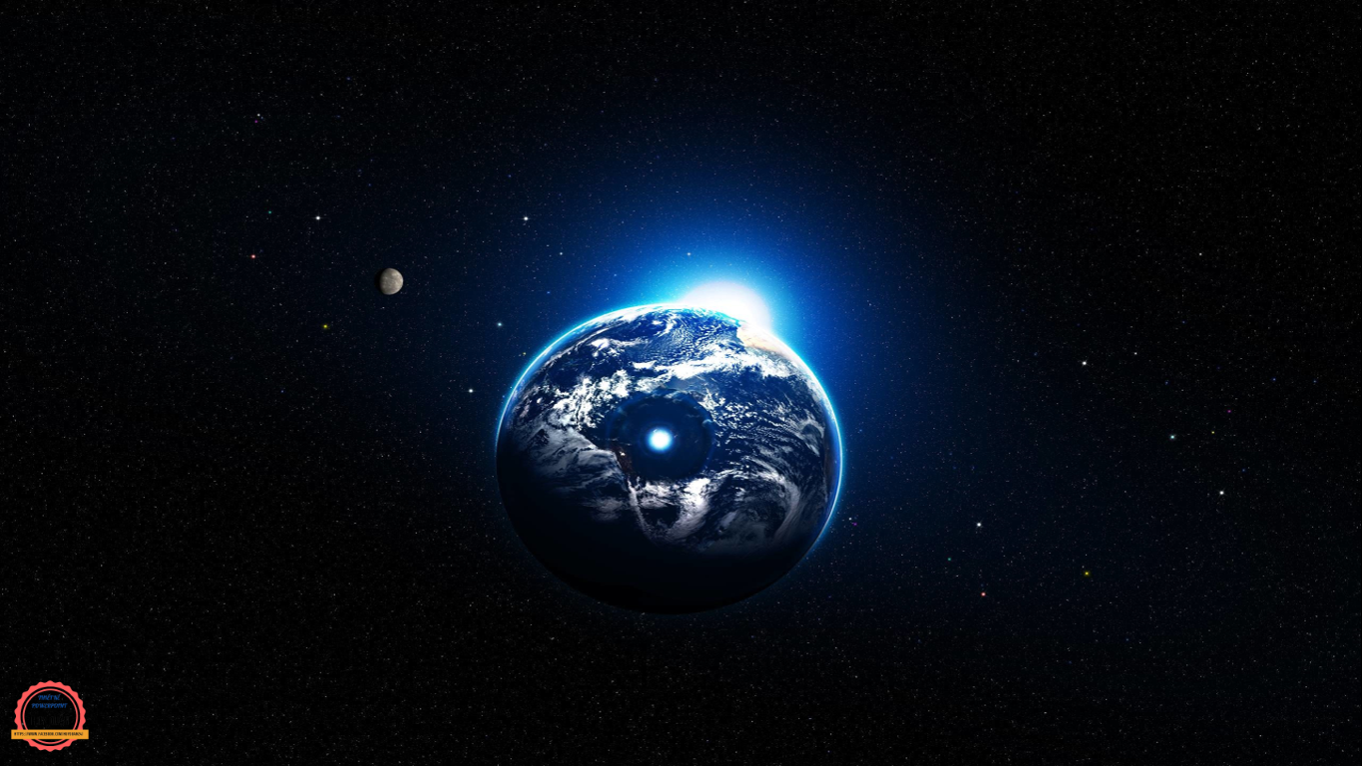
THANK YOU
TẠM BIỆT VÀ HẸN GẶP LẠI

